Slide 1
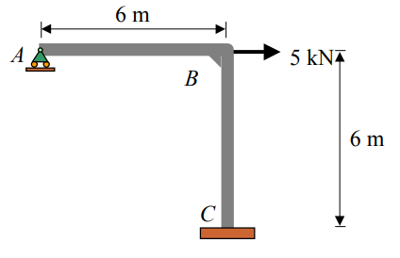
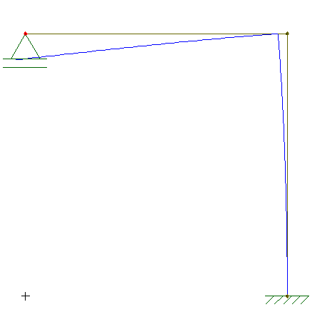
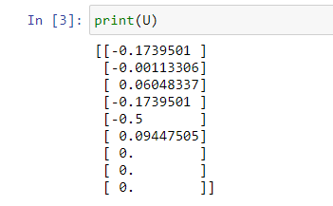

PÓRTICO COM INTERAÇÃO SOLO - ESTRUTURA
RECALQUE = -0,50 m
FTOOL
MEF WANDER
Deslocamentos por GDL do elemento “FRAME 6GDL”

